Slide 1
Dobar dan.
Danas su na redu zaporni ventili.
Prepišite i precrtajte u bilježnice.
Hvala i pozdrav.

Slide 2
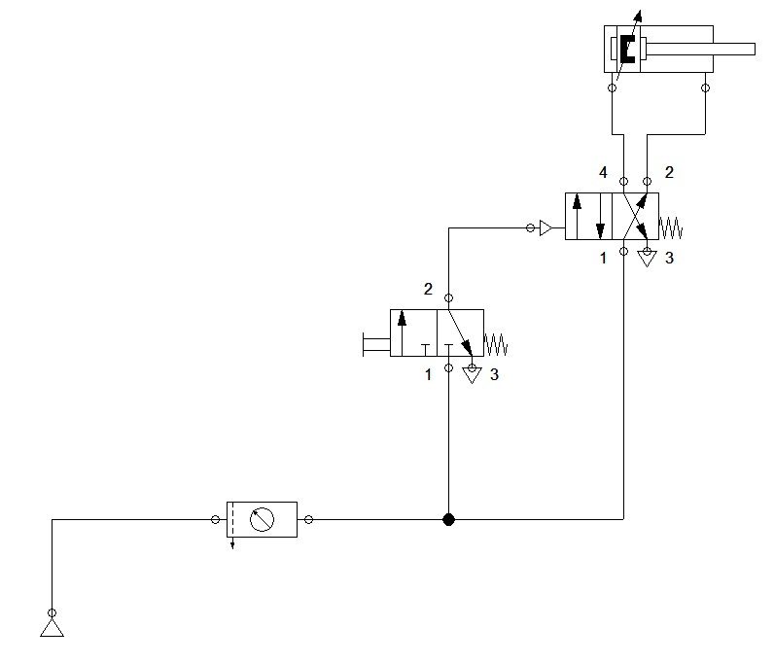
Indirektno upravljanje dvoradnim cilindom
14

Slide 3
Zaporni ventili
NEPOVRATNI VENTILE
NAIZMJENIČNO ZAPORNI – (ILI) VENTILE
BRZOISPUSNE VENTILE
UVJETNO ZAPORNE VENTILE – ( I ) VENTILE

Slide 4
Nepovratni ventil

Slide 5
Naizmjenično zaporni ventil
( ILI – ventil)

Slide 6
Naizmjenično zaporni ventil
( ILI – ventil)

